Slide 1
Урок толерантности
МКОУ « Горошихинская ОШ»
2018г

Slide 2
Урок добра как одна из форм работы по изменению стереотипа мышления детей по пониманию проблем людей с ограниченными возможностями

Slide 3
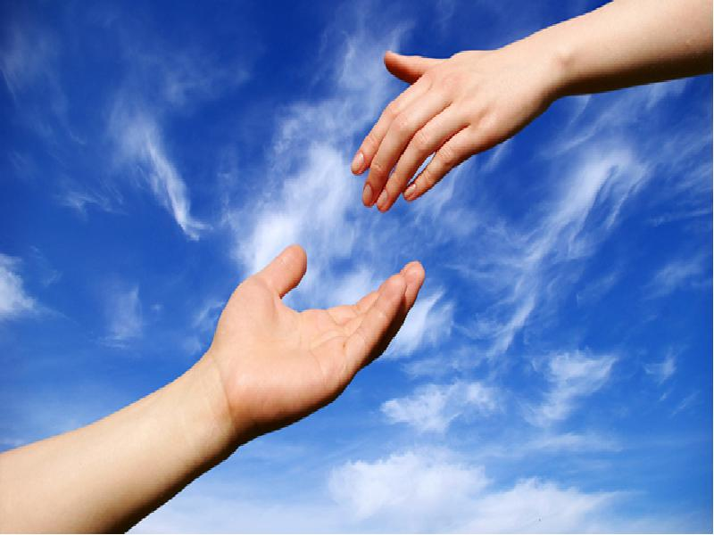
Что такое доброта ?
Доброта – это то, что свершается добровольно, бескорыстно, для всеобщей пользы и для своей пользы, а не во вред себе.

Slide 4
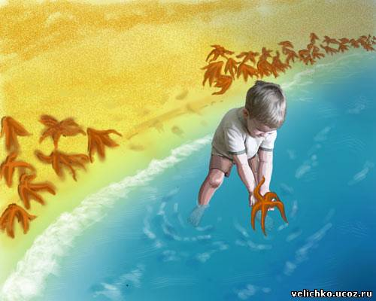
Доброта есть в каждом из нас !

Slide 5
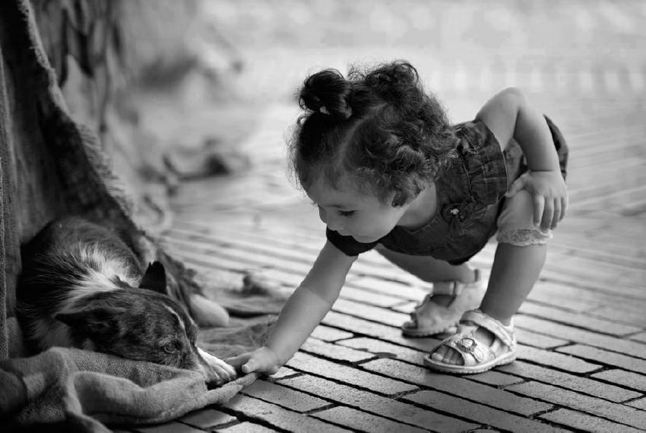
Доброта -это делать друг другу приятное и всем делиться !

Slide 6
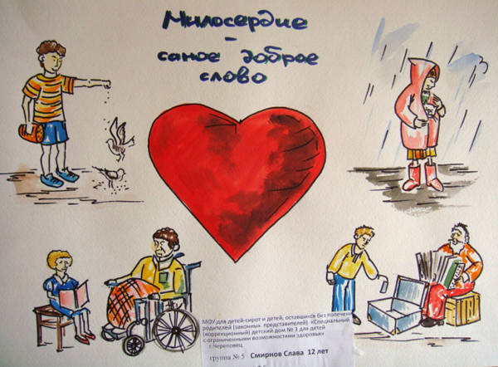
Доброта-это внимание и забота!

Slide 7
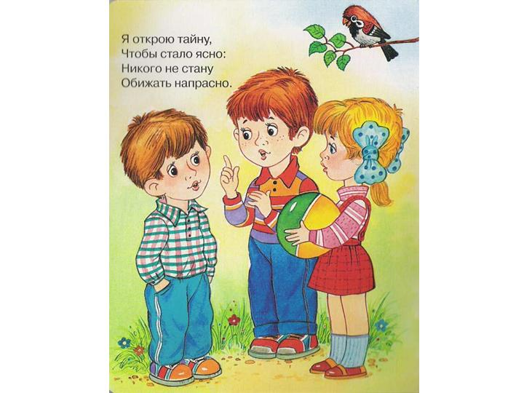
Доброта- это тогда, когда все друг другу друзья !

Slide 8
Пословицы о доброте
Кто помогает
людям, у того и
свои желания
сбываются.
английская пословица

Slide 9
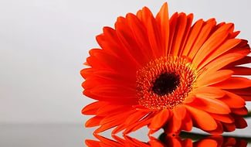
Красота до вечера , а доброта навек.

Slide 12
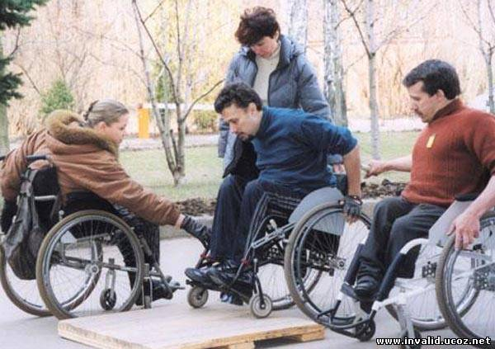
Инвалиды - такие же люди, как и мы с вами, просто в силу некоторых обстоятельств у них ограничены те или иные возможности

Slide 13
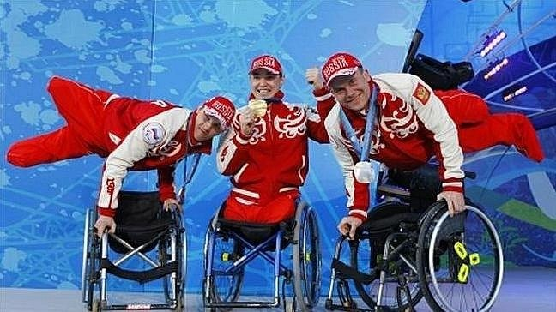

Slide 14
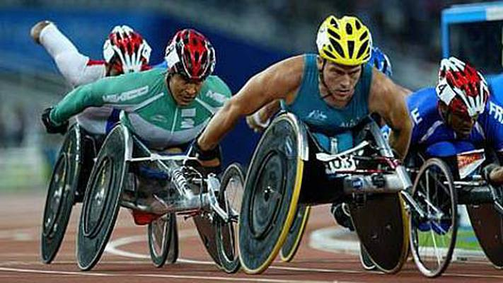

Slide 15
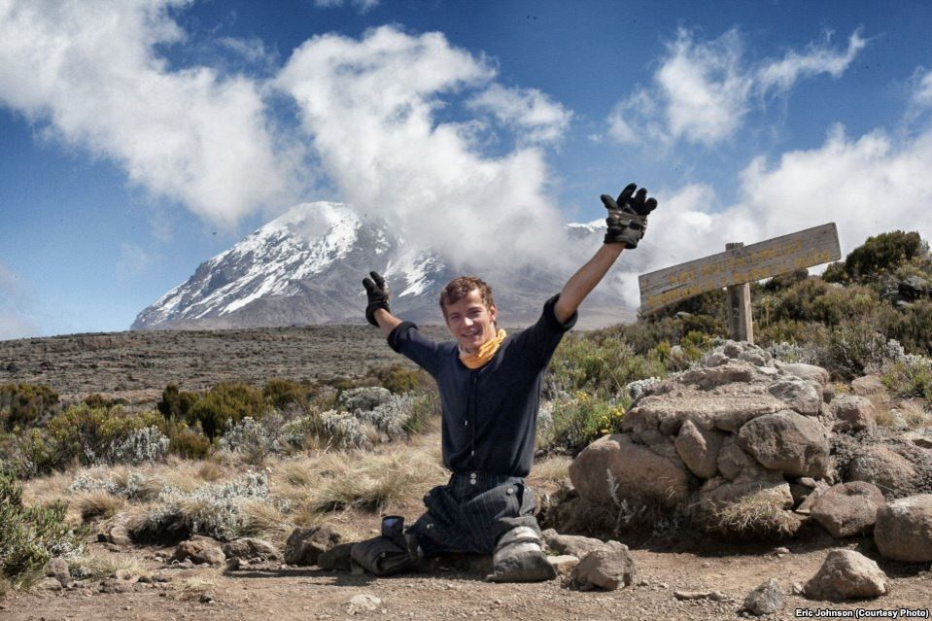

Slide 16
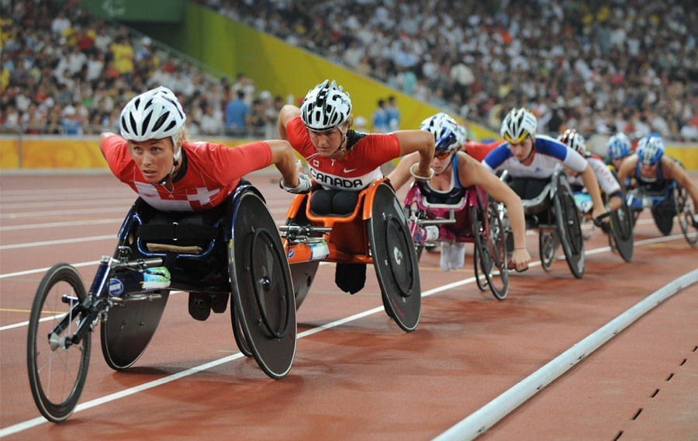

Slide 17
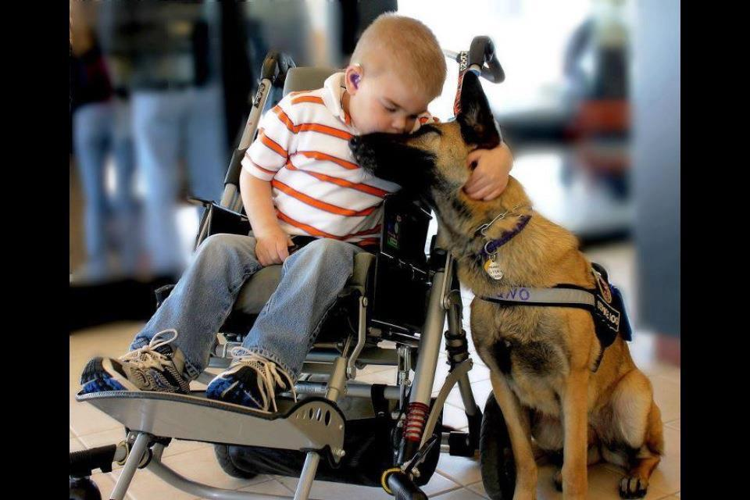

Slide 18
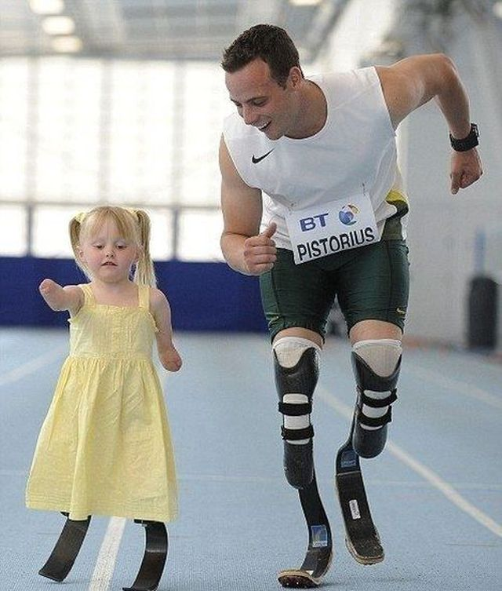
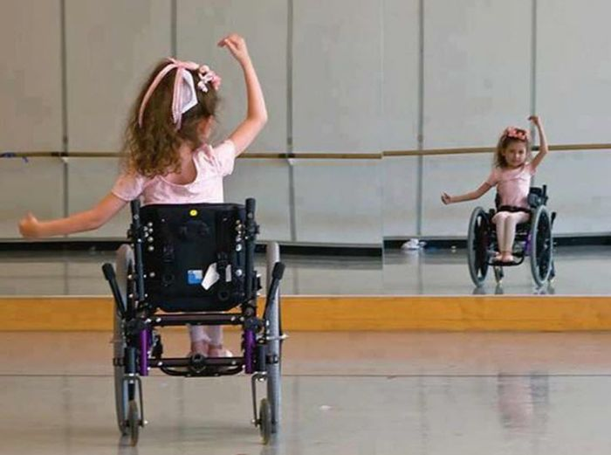

Slide 19
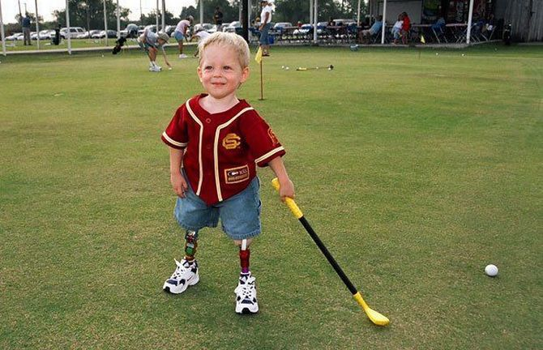

Slide 20
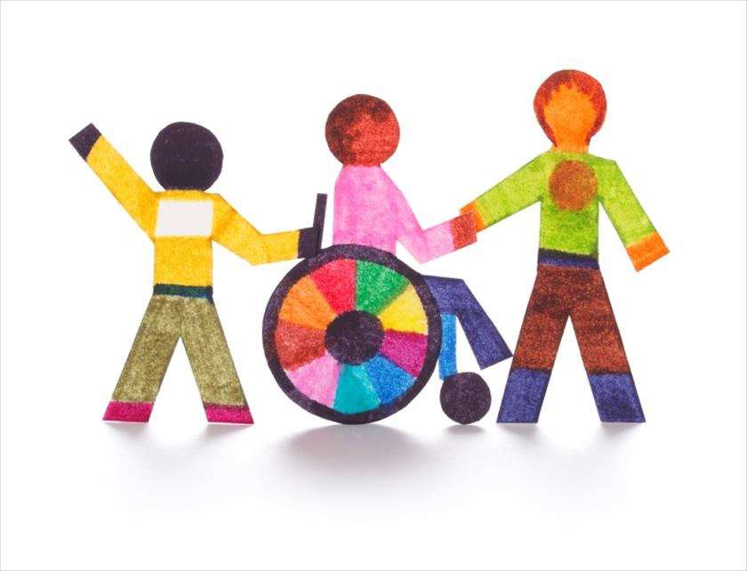
Спасибо за внимание! Спасибо за доброту!

